Slide 1
সবাইকে শুভেচ্ছা

Slide 2
পরিচিতি
সুজন কুমার মন্ডল
সহকারী শিক্ষক
পুন্ডুরিয়া উচ্চ বিদ্যাওলয়
আক্কেলপুর,জয়পুরহাট ।

Slide 3
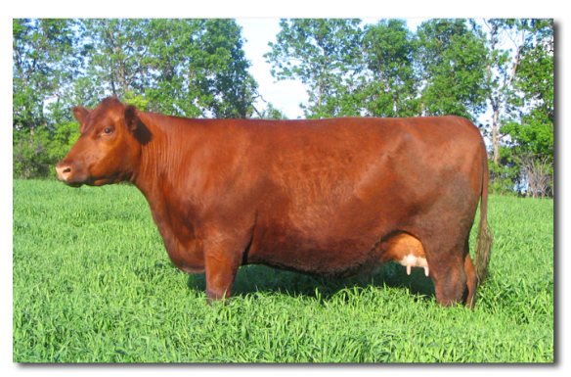
নিচের ছবিটি লক্ষ করো

Slide 4
লাল গরুটা
সত্যেন সেন

Slide 5
শিখনফল
এ পাঠ শেষে শিক্ষার্থীরা....
* লেখক ‘সত্যেন সেন’-এর সংক্ষিপ্ত জীবনী উল্লেখ করতে পারবে।
* লাল গরুর প্রতি নিধিরামের পরিবারের আচরণ বিশ্লেষণ করতে পারবে।

Slide 6
লেখক পরিচিতি
১৯০৭ খ্রিষ্টাব্দে মুন্সিগঞ্জ জেলায় জন্ম গ্রহন করেন। বিপ্লবী, স্বাধীনতা-সংগ্রামী এবং প্রগতিশীল নেতা ছিলেন । তিনি বাংলা একাডেমী ও আদমজী পুরস্কার পান । তিনি ১৯৮১ সালে মৃত্যু বরন করেন।

Slide 7
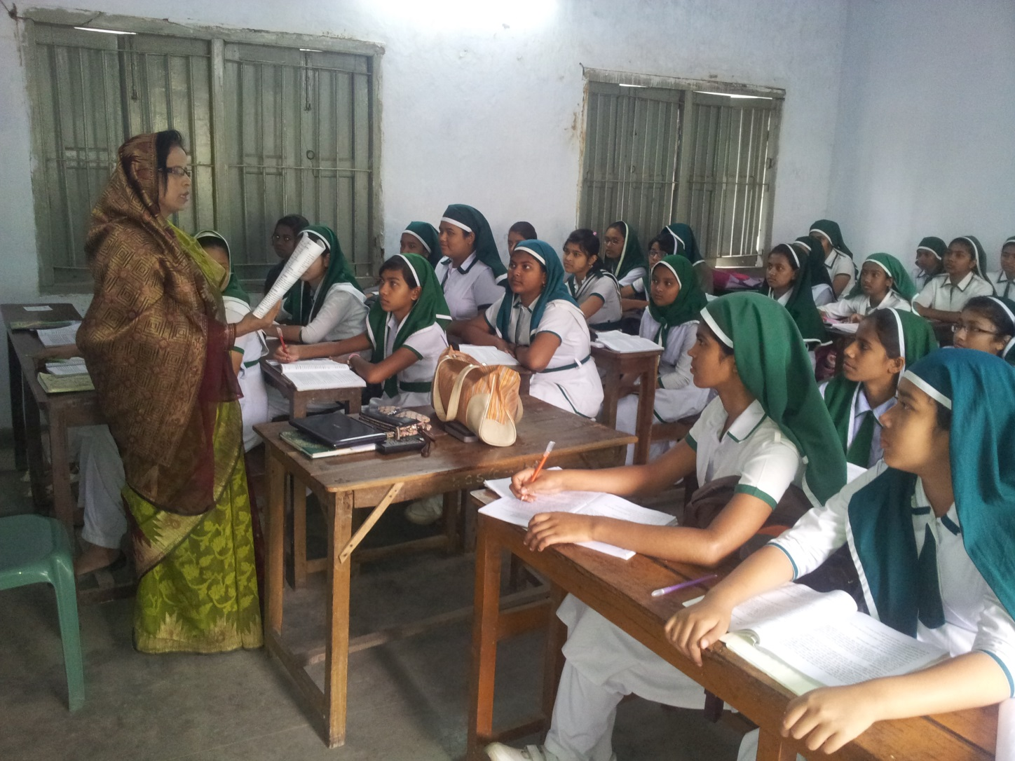
আদর্শ পাঠ

Slide 8
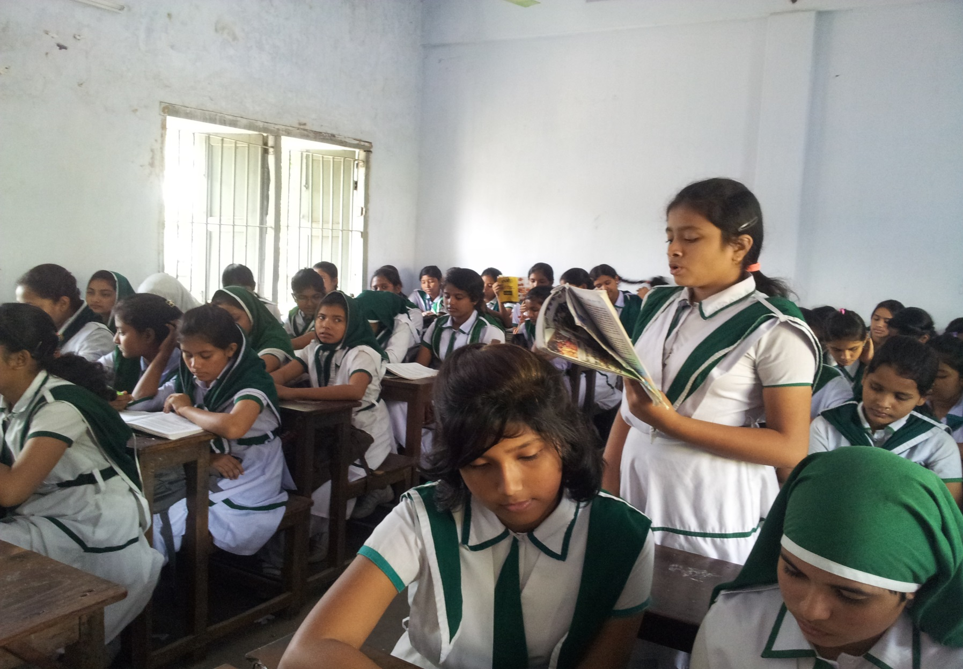
সরব পাঠ

Slide 9
নতুন শব্দ ও বাক্যগঠন
কসাই
যারা গবাদি পশু জবাই বা মাংস বিক্রি করে
অকম্মা
কোনো কাজের নয় এমন
তেজস্বী
শক্তিশালী, তেজময়

Slide 10
জোড়ায় কাজ
‘কসাই, দু-ক্রোশ, তেজস্বী, আক্কেল, ফিরিস্তি’- শব্দগুলো দিয়ে জোড়ায় আলোচনা করে ২টি করে বাক্য তৈরি কর।

Slide 11
বাংলাদেশের দক্ষিণ পূর্ব এলাকায় এক জাতের লাল গরু দেখা যায়। এর নাম Red chittagong cattle (R.C.C) যার স্থানীয় নাম অষ্টমুখি লাল গরু । বর্তমানে বাংলাদেশের সব জায়গায় এই গরু পাওয়া যায়।

Slide 12
লাল গরু আমাদের দেশীয় সম্পদ।
দেশীয় আবহাওয়ায় এই গরু খুবই উপযোগী এবং লাভজনক।
এদের রোগ প্রতিরোধ ক্ষমতা অনেক বেশি।

Slide 13
দলগত কাজ
‘লাল গরুটা’ বিক্রয় করার ব্যাপারে নিধিরামের বউ ও ছেলে মেয়েদের আপত্তির কারণ দলে আলোচনা করে উপস্থাপন কর।

Slide 14
মূল্যায়ন
1. ‘গো’ শব্দের অর্থ কী ?
(ক) রাগী ভাব
(খ) লজ্জাহীনতা
(গ) নাছোড় ভাব
ঘ) অকুতোভয় ভাব
২ . চাষীর ঘরের মেয়ে কোন ধরনের নারী ?
(ক) অসুস্থ
(খ) মমতাময়ী
(গ) লোভী
(ঘ) ঝগড়াটে

Slide 15
বাড়ির কাজ
প্রাণিকুলের প্রতি তোমার আচরণ কেমন হওয়া উচিত তা- পাঁচটি বাক্যে লিখে আনবে।

Slide 16
সবাইকে ধন্যবাদ

